Slide 1
模式识别与机器学习 Pattern Recognition & Machine Learning

Slide 2
第一讲 引言
本讲学习目标
明确模式识别与机器学习的含义，感受它与人类智慧的联系
理解四类典型机器学习系统的计算流程
了解部分前沿研究方向，体会模式识别与机器学习领域的魅力
了解全书知识体系的构成思路
第一讲 引言

Slide 3
第一讲 引言
目录
基本概念
典型的机器学习系统
前沿研究方向举例
全书内容安排
第一讲 引言

Slide 4
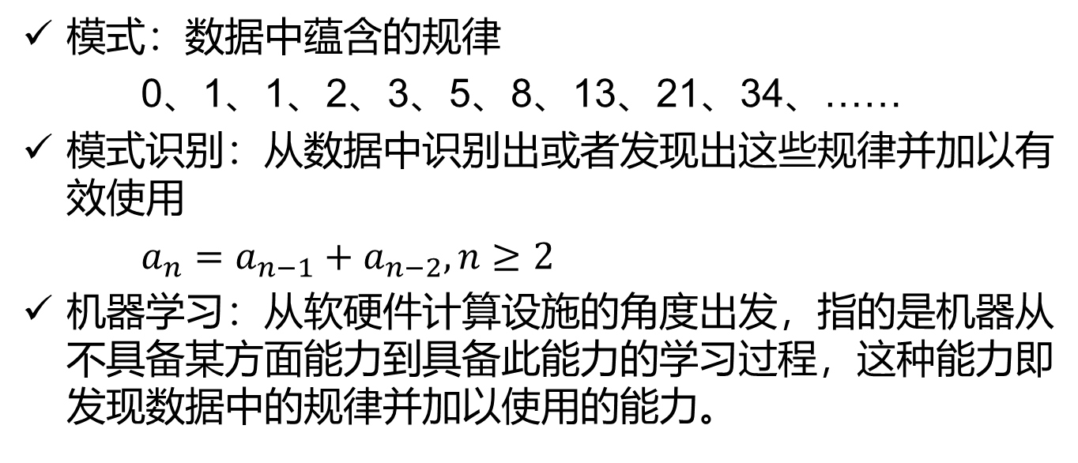


基本概念
第一讲 引言

Slide 5
基本概念
投票选举
班长的选举、人大代表的选举
参考好朋友的选择
近邻法
不了解，想偷懒？
何为“好”？
图1‑1机器学习中的近邻法示意图
（5-近邻分类，其中三角形表示的测试点会判别为与之距离最近的5个点中得票最高的类别，即五角星所在的类别。）
第一讲 引言

Slide 6
基本概念
三个小皮匠胜过诸葛亮
以多胜寡、以弱胜强
集成学习方法
考虑训练多个预测器，并且将它们的预测结果进行集成的思路。
图1‑2小皮匠与诸葛亮的故事
第一讲 引言

Slide 7
基本概念
主动学习
强调的是对未标注样本的主动、选择性标注，通过标注少量“重要”的样本，减少人工标注的成本。其中，主动识别重要样本以尽快提升学习系统性能的做法，和人类社会中通过自觉主动学习尽快增强本领具有类似之处。
图1‑3机器学习中的主动学习原理示意图
第一讲 引言

Slide 8
第一讲 引言
目录
基本概念
典型的机器学习系统
前沿研究方向举例
全书内容安排
第一讲 引言

Slide 9
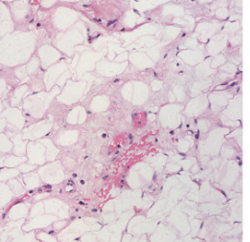

典型的机器学习系统
医学图像诊断
医学图像，如计算机断层扫描（CT）图像、磁共振图像、超声成像、病理图像等，是进行疾病诊断和治疗的重要依据。
病理图像是将人体组织做成病理切片后在高倍显微镜下看到的图像，通过扫描仪进行数字化后即可进行计算机辅助分析。
（a）正常组织病理图
（b）肿瘤组织病理图
第一讲 引言

Slide 10
典型的机器学习系统
医学图像诊断
运用机器学习进行病理图像诊断通常有两种做法：
首先运用专家经验或某种特征提取算法提取图像特征（“特征工程”阶段），然后基于此特征设计分类器进行疾病诊断。
运用“端到端”的方式，直接从原始输入图像出发设计分类器，隐式地进行特征提取。
第一讲 引言

Slide 11
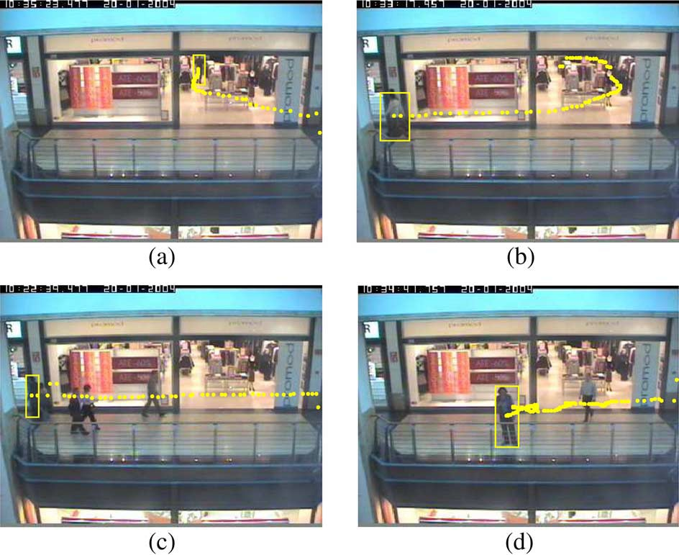
典型的机器学习系统
时间序列识别
第一讲 引言

Slide 12
典型的机器学习系统
对话系统
领域任务型对话系统
以完成一项具体的领域任务为目标
如车载导航机器人和各公司的智能客服等
对话系统
开放域对话系统
目的是满足用户的闲聊需求或者常识性问答需求，以产生内容丰富且有意义的问答
如闲聊型对话机器人等
第一讲 引言

Slide 13
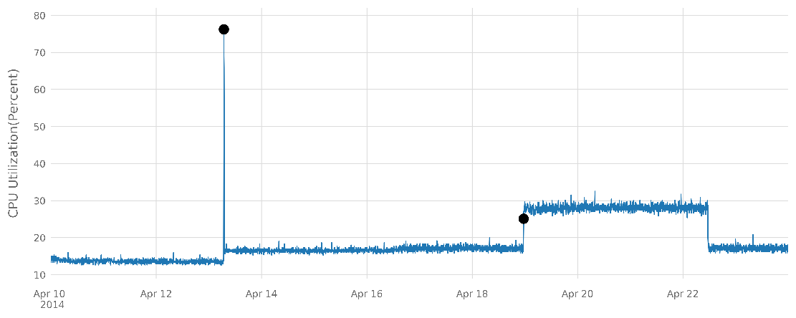
典型的机器学习系统
异常检测
图1‑7某数据中心服务器的CPU使用率的时间序列数据
（图中黑色圆点表示异常点）
第一讲 引言

Slide 14
第一讲 引言
目录
基本概念
典型的机器学习系统
前沿研究方向举例
全书内容安排
第一讲 引言

Slide 15
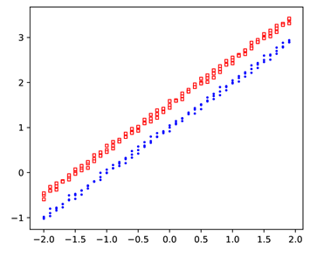
前沿研究方向举例
多视图机器学习
当前复杂数据中不断呈现出的多源异质或多传感器感知等多视图特性，正成为制约人工智能和机器学习技术应用的关键之一。为突破多视图数据处理瓶颈，实现信息的融合与增强，开展多视图机器学习的研究至关重要。
（a）视图一：半月形结构
（b）视图二：直线型结构
图1‑8两视图数据及学习原理示意图
（两个视图分别呈现出半月形和直线型的类别结构，一种可能的多视图学习原理是约束同一样本两个视图的分类结果尽可能一致。）
第一讲 引言

Slide 16
前沿研究方向举例
强化学习
强化学习对于现实世界任务的解决能力正在快速提升，在诸如神经网络机器翻译、物联网时序数据异常检测等问题中逐渐得到成功应用。随着对低样本需求算法（如基于环境模型的算法可通过环境模型产生更多数据）和可迁移算法的不断研究，强化学习在现实世界问题中的应用将会逐渐增多。
图1‑9强化学习基本原理示意图
第一讲 引言

Slide 17
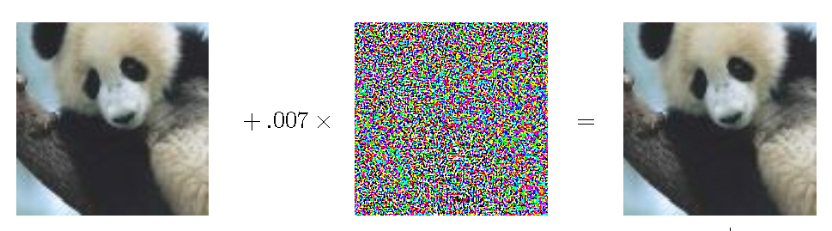
前沿研究方向举例
可信人工智能
机器学习算法所优化的目标有时与人类的预期并不一致
算法过分依赖数据，使其性能与用于训练的数据质量密切相关
机器学习算法，尤其是深度学习算法，其运行过程并不完全透明，有时就连它们的设计者也很难解释其内部工作原理。
图1‑10不鲁棒的机器学习系统示例
（熊猫图像在加入特定噪声之后，人类仍然可以正确识别，然而机器却识别为长臂猿）
第一讲 引言

Slide 18
第一讲 引言
目录
基本概念
典型的机器学习系统
前沿研究方向举例
课程内容安排
第一讲 引言

Slide 19
课程安排
课程以贝叶斯学习的思想为潜在主线，从基础理论到典型模型与算法再到近似推理，循序渐进地呈现模式识别与机器学习的核心知识体系。
引言
模式识别与机器学习的概念以及部分典型系统和前沿方向，有助于读者对整个领域的内涵和外沿形成直观的感受。
第2-4讲
贝叶斯学习基础包括贝叶斯学习的基本理念、分类器的相关概念以及常用的参数估计方法等重要内容，构成了本书大部分章节的基础。
逻辑回归章节包括用于回归问题的线性回归和用于分类问题的逻辑回归等简单且常用的方法。
概率图模型基础全面地介绍了有向图模型和无向图模型的建模思路和理论支撑，以及和积算法和最大和算法等常用的推理算法。
基于以上章节，分别介绍隐马尔可夫模型和条件随机场这两类具体的有向图模型和无向图模型。
第一讲 引言

Slide 20
课程安排
第5-8讲
围绕监督学习、非监督学习、回归、分类、降维这些应用场景分别介绍了支持向量机、人工神经网络与深度学习、聚类、主成分分析与相关的谱方法等当前的主流方法。其中既包括运用了贝叶斯学习理念的概率模型，也包括思想直观、易于理解的非概率模型，对它们之间的联系我们也适时地进行了介绍。
第9讲
强化学习是机器学习中的一个重要分支，它的应用场景和学习方法与之前章节介绍的内容有很大不同，但是可以用到前面介绍的深度学习、蒙特卡洛等方法。
第一讲 引言

Slide 21
参考文献
上海市中小学(幼儿园)课程改革委员会. 九年义务教育课本语文一年级第二学期[M]. 上海：上海教育出版社，2015.
Liu Y, Yin M, Sun S. Multi-view Learning and Deep Learning for Microscopic Neuroblastoma Pathology Image Diagnosis[C]// PRICAI 2018: Trends in Artificial Intelligence. Switzerland: Springer International Publishing, 2018: 545-558.
Nascimento J C, Figueiredo M A, Marques J S. Trajectory Classification Using Switched Dynamical Hidden Markov Models[J]. IEEE Transactions on Image Processing, 2009, 19(5): 1338-1348.
Lavin A, Ahmad S. Evaluating Real-Time Anomaly Detection Algorithms--The Numenta Anomaly Benchmark[C]//Proceedings of the 14th IEEE International Conference on Machine Learning and Applications. New York: IEEE, 2015: 38-44.
Chao G, Sun S. Consensus and Complementarity Based Maximum Entropy Discrimination for Multi-view Classification[J]. Information Sciences, 2016, 367-368(11): 296-310.
Goodfellow I, Shlens J, Szegedy C. Explaining and Harnessing Adversarial Examples[C/OL]//Proceedings of the 3rd International Conference on Learning Representations. 2015: 1-11[2020-02-28]. https://arxiv.org/pdf/1412.6572.pdf.
第一讲 引言

